Slide 1
Python内置函数

Slide 2
复习

Slide 3
复习
复习
函数的基本类型
无参数无返回值、无参数有返回值、有参数无返回值、有参数有返回值
局部变量
局部变量的函数、作用
全局变量
全局变量的含义、作用
引用
引用的概念、引用的获取id()、可变类型与不可变类型
匿名函数
匿名函数定义与调用
递归函数
概念、使用案例

Slide 4
导入

Slide 5
导入
Facebook
10:10
Search
任何一门编程语言的核心操作都是操作内存中的数据，但内存中的数据又是通过编程语言的API来实现，所谓的API，就是系统提供给我们的函数，有一种函数是系统预先定义的函数，也就是我们安装python就自带的函数，这种我们把它称为内置函数，也叫内嵌函数

Slide 6
内置函数简介
数据运算
类型转换
序列操作
Set集合

Slide 7
重点
Python内置函数
序列操作
Set集合

Slide 8
Python内置函数
Set集合

Slide 9

内置函数简介

Slide 10
内置函数简介
什么是内置函数?
所谓内置函数就是python安装后就自带有的函数
如同人一生下来就有手有脚，会吃会喝一样，具备基本的能力 ，随着成长和学习，我们学会了说话、学会了工作，学会了技能等，而这些能力就如同我们 Python 的扩展函数或扩展库

Slide 11
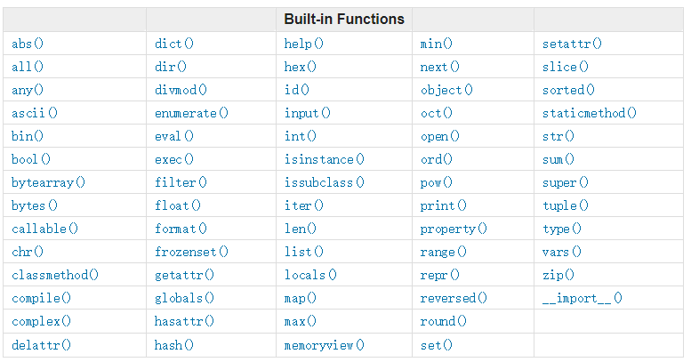
内置函数简介
内置函数功能列表
Python内置函数 python内置了一系列的常用函数，以便于我们使用。所有内置函数官网文档 https://docs.python.org/3/library/functions.html 内置函数

Slide 12
数学运算

Slide 13
数学运算函数
常用数学运算函数
abs()
round()
pow()
divmod()
max()
min()
sum()
eval()

Slide 14
数学运算-绝对值函数
案例
abs()求绝对值函数
>>> abs(10)
10
>>> abs(-10)
10
>>> abs(-10.023)
10.023
>>>
描述: abs() 函数返回数字的绝对值
语法: abs( x )
参数: x -- 数值表达式
返回值: 函数返回x（数字）的绝对值

Slide 15
数学运算-四舍五入取整
案例
round()
>>> round(2.6)
3
>>> round(2.4)
2
>>> round(2.5)
2
>>> round(2.55,1)
2.5
>>> round(2.675,2)
2.67
描述: round() 方法对浮点数进行近似取值，保留几位小数
语法: round( x [, n] )
参数:
x -- 数值表达式
n -- 数值表达式
返回值: 返回浮点数x的近似值
注意：这里不完全是按照四舍五入或者四舍六入五成双来进行取值的，取值和python的版本有关，还和浮点数的精度有关

Slide 16
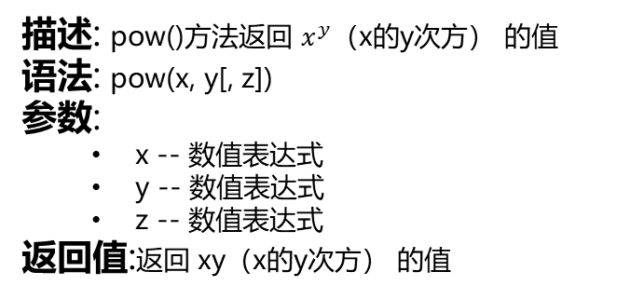
数学运算-求指数
案例
pow()求指数
>>> pow(2,3)
8
>>> pow(2,3,2)
0
>>> pow(2,3,4)
0
>>> pow(2,3,5)
3
>>>
描述: pow()方法返回 $x^{y}$（x的y次方） 的值
语法: pow(x, y[, z])
参数:
x -- 数值表达式
y -- 数值表达式
z -- 数值表达式
返回值:返回 xy（x的y次方） 的值

Slide 17
数学运算-求商余数
案例
divmod()求商和余数
>>> divmod(7,3)
(2, 1)
>>> divmod(9,3)
(3, 0)
>>>
语法: divmod(a, b)
参数:
a: 数字
b: 数字
返回值: 一个包含商和余数的元组(a // b, a % b)

Slide 18
数学运算-求最大值
案例
max()求最大值
>>> max(80,100,1000)
1000
>>> max(-20,-50,1,30)
30
>>> max(0,100,-300)
100
>>>
描述: max() 方法返回给定参数的最大值，参数可以为序列
语法: max( x, y, z, .... )
参数:
x -- 数值表达式
y -- 数值表达式
z -- 数值表达式
返回值:返回给定参数的最大值

Slide 19
数学运算-求最小值
案例
min()求最小值
>>> min(80, 100, 1000)
80
>>> min(-20, 100, 400)
-20
>>> min(-80, -20, -10)
-80
>>> min(0, 100, -400)
-400
>>>
描述: min() 方法返回给定参数的最小值，参数可以为序列
语法: min( x, y, z, .... )
参数:
x -- 数值表达式
y -- 数值表达式
z -- 数值表达式
返回值: 返回给定参数的最小值

Slide 20
数学运算-求和
案例
sum()求和
>>>sum([0,1,2])
3
>>> sum((2, 3, 4), 1)
10
>>> sum([0,1,2,3,4], 2)
12
描述: sum() 方法对系列进行求和计算
语法: sum(iterable[, start])
参数:
iterable -- 可迭代对象，如：列表、 元组、集合。
start -- 指定相加的参数，如果没有设置这个值，默认为0
返回值: 返回计算结果

Slide 21
数学运算-执行字符串表达式
eval()执行字符串表达式
案例
描述: eval() 函数用来执行一个字符串表达式，并返回表达式的值
语法: eval(expression[, globals[, locals]])
参数:
expression -- 表达式
globals -- 变量作用域，全局命名空间，如果被提供，则必须是一个字典对象
locals -- 变量作用域，局部命名空间，如果被提供，可以是任何映射对象
返回值: 返回表达式计算结果
>>> a=1
>>> b=2
>>> c =3
>>> eval('a+b')
3
>>> eval('a+b+c',{'c':3,'a':1,'b':3})
7

Slide 22
类型转换

Slide 23
类型转换函数
类型转换函数
int()
float()
str()
ord()
chr()
bool()
bin()
hex()
oct()
list()
tuple()
dict()
bytes()

Slide 24
类型转换-转为整形
案例
int()转为整型
>>> int('666')
666
>>> int(3.6)
3
描述: int() 函数用于将一个字符串或数字转换为整型
语法: class int(x, base=10)
参数:
x -- 字符串或数字
base -- 进制数，默认十进制
返回值: 返回整型数据

Slide 25
类型转换-转换成浮点数
案例
float()转换成浮点数
>>> float(3)
3.0
>>> float('3')
3.0
>>>
描述: float() 函数用于将整数和字符串转换成浮点数
语法: class float([x])
参数: x -- 整数或字符串
返回值:返回浮点数

Slide 26
类型转换-转化为字符串
案例
str()转化为字符串
>>> a = 1
>>> type(a)
<class 'int'>
>>> b = str(a)
>>> type(b)
<class 'str'>
>>>
描述: str() 函数将对象转化为适于人阅读的形式
语法: class str(object='')
参数: object -- 对象
返回值:返回一个对象的string格式

Slide 27
类型转换-字符转数字
案例
ord()字符转数字
>>> ord('A')
65
>>> ord('a')
97
描述: ord() 函数是 chr() 函数（对于8位的ASCII字符串）或 unichr() 函数（对于Unicode对象）的配对函数，它以一个字符（长度为1的字符串）作为参数，返回对应的 ASCII 数值，或者 Unicode 数值，如果所给的 Unicode 字符超出了你的 Python 定义范围，则会引发一个 TypeError 的异常
语法: ord(c)
参数: c -- 字符
返回值:返回值是对应的十进制整数

Slide 28
类型转换-数字转字符
案例
chr()数字转字符
>>> chr(65)
'A'
>>> chr(66)
'B'
>>> chr(67)
'C'
描述: chr() 用一个范围在 range（256）内的（就是0～255）整数作参数，返回一个对应的字符
语法: chr(i)
参数: i -- 可以是10进制也可以是16进制的形式的数字
返回值:返回值是当前整数对应的ascii字符

Slide 29
类型转换-转为布尔型
案例
bool()转为布尔型
描述: bool() 函数用于将给定参数转换为布尔类型，如果没有参数，返回 False
语法: class bool([x])
参数: x -- 要进行转换的参数
返回值:返回 Ture 或 False
>>> bool(0)
False
>>> bool([])
False
>>> bool('a')
True
>>>
下列对象都相当于False：[],(),{},0, None, 0.0, ''

Slide 30
类型转换-转为二进制
案例
bin()转为二进制
>>> bin(52)
'0b110100'
>>> bin(12)
'0b1100'
描述: bin() 返回一个整数 int 或者长整数 long int 的二进制表示
语法: bin(x)
参数: x -- int 或者 long int 数字
返回值:字符串

Slide 31
类型转换-转为十六进制
案例
hex()转为十六进制
>>> hex(32)
'0x20'
>>> hex(63)
'0x3f'
描述: hex() 函数用于将10进制整数转换成16进制，以字符串形式表示
语法: hex(x)
参数: x -- 10进制整数
返回值:返回16进制数，以字符串形式表示

Slide 32
类型转换-转为八进制
案例
oct()转为八进制
描述: oct() 函数将一个整数转换成8进制字符串
语法: oct(x)
参数: x -- 整数
返回值:返回8进制字符串
>>> oct(56)
'0o70'
>>> oct(9)
'0o11'
>>> oct(8)
'0o10'
>>>

Slide 33
类型转换-元组转换为列表
案例
list()元组转换为列表
>>> list((1,2,3))
[1, 2, 3]
>>>
描述: list() 方法用于将元组转换为列表
语法: list( tup )
参数: tup -- 要转换为列表的元组
返回值:返回列表

Slide 34
类型转换-列表转换元组
案例
tuple()列表转换元组
>>> tuple([2,3,4])
(2, 3, 4)
>>> tuple({'a':1,"b":2})
('b', 'a')
>>>
描述: tuple()函数将列表转换为元组
语法: tuple(seq)
参数: seq -- 要转换为元组的序列
返回值: 返回元组

Slide 35
类型转换-创建字典
dict()创建字典
案例
描述: dict() 函数用于创建一个字典
语法:
class dict(**kwarg)
class dict(mapping, **kwarg)
class dict(iterable, **kwarg)
参数:
**kwargs -- 关键字
mapping -- 元素的容器
iterable -- 可迭代对象
返回值: 返回一个字典
>>> dict(a=1,b="hello",c=[1,2,3])
{'b': 'hello', 'a': 1, 'c': [1, 2, 3]}
>>>

Slide 36
类型转换-转为字节数组
bytes()转为字节数组
案例
描述: bytes()方法返回一个新字节数组，这个数组里的元素是可变的，并且每个元素的值范围: 0 <= x < 256
语法: class bytearray([source[, encoding[, errors]]])
参数:
source 为整数，则返回一个长度为 source 的初始化数组；
source 为字符串，则按照指定的 encoding 将字符串转换为字节序列；
source 为可迭代类型，则元素必须为[0 ,255] 中的整数；
source 为与 buffer 接口一致的对象，则此对象也可以被用于初始化 bytes
如果没有输入任何参数，默认就是初始化数组为0个元素
返回值:返回新字节数组
>>> bytes('中'.encode('utf-8'))
b'\xe4\xb8\xad'
>>> bytes('中'.encode('gbk'))
b'\xd6\xd0'

Slide 37
序列操作

Slide 38
序列操作函数
序列操作函数
all()
any()
sorted()
reverse()
range()
zip()
enumerate()

Slide 39
序列操作-all()
all() 函数用于判断给定的可迭代参数 iterable 中的所有元素是否都为 TRUE，如果是返回 True，否则返回 False元素除了是 0、空、FALSE 外都算 TRUE
案例
函数等价于：
>>> li = [1,2,3]
>>> all(li)
True
>>> li = [1,2,3,0]
>>> all(li)
False
def all(iterable): for element in iterable: if not element: return False return True
语法: all(iterable)
参数: iterable -- 元组或列表
返回值:如果iterable的所有元素不为0、''、False或者iterable为空，all(iterable)返回True，否则返回False；
注意：空元组、空列表返回值为True，这里要特别注意

Slide 40
序列操作-any()
any() 函数用于判断给定的可迭代参数 iterable 是否全部为 False，则返回 False，如果有一个为 True，则返回 True
案例
元素除了是 0、空、FALSE 外都算 TRUE
>>> li = [1,2,3,0]
>>> any(li)
True
>>>
函数等价于：
def any(iterable): for element in iterable: if element: return True return False
语法: any(iterable)
参数: iterable -- 元组或列表
返回值:如果都为空、0、false，则返回false，如果不都为空、0、false，则返回true

Slide 41
序列操作-sorted()
sorted() 函数对所有可迭代的对象进行排序操作
sort与sorted 区别：
sort是应用在 list 上的方法，sorted 可以对所有可迭代的对象进行排序操作,
list 的 sort 方法返回的是对已经存在的列表进行操作，而内建函数 sorted 方法返回的是一个新的 list，而不是在原来的基础上进行的操作
案例
>>> sorted([1,2,3,5,6,9])
[1, 2, 3, 5, 6, 9]
>>> sorted([1,2,3,5,6,9],reverse=False)
[1, 2, 3, 5, 6, 9]
>>> sorted([1,2,3,5,6,9],reverse=True)
[9, 6, 5, 3, 2, 1]
>>> sorted(['a','b','C','D','d'],key=str.lower) # 字符串无关大小写排序
['a', 'b', 'C', 'D', 'd']
语法: sorted(iterable[, cmp[, key[, reverse]]])
参数:
iterable -- 可迭代对象
cmp -- 比较的函数，这个具有两个参数，参数的值都是从可迭代对象中取出，此函数必须遵守的规则为，大于则返回1，小于则返回-1，等于则返回0
key -- 主要是用来进行比较的元素，只有一个参数，具体的函数的参数就是取自于可迭代对象中，指定可迭代对象中的一个元素来进行排序
reverse -- 排序规则，reverse = True 降序 ， reverse = False 升序（默认）
返回值:返回重新排序的列表

Slide 42
序列操作-reverse()
案例
>>> a = [1,2,3,4,5]
>>> a.reverse()
>>> a
[5, 4, 3, 2, 1]
reverse() 函数用于反向列表中元素
语法: list.reverse()
返回值:该方法没有返回值，但是会对列表的元素进行反向排序

Slide 43
序列操作-range()
>>> for i in range(10):
... print(i)
...
0
1
2
3
4
5
6
7
8
9
>>> for i in range(0,10,2):
... print(i)
...
0
2
4
6
8
>>>
range() 函数可创建一个整数列表，一般用在 for 循环中
语法: range(start, stop[, step])
参数:
start: 计数从 start 开始默认是从 0 开始例如range（5）等价于range（0， 5）;
stop: 计数到 stop 结束，但不包括 stop例如：range（0， 5） 是[0, 1, 2, 3, 4]没有5
step：步长，默认为1例如：range（0， 5） 等价于 range(0, 5, 1)
案例

Slide 44
序列操作-zip()
案例
>>> zip([1,2,3],['a','b','c'])
<zip object at 0x7f5c2f9d7fc8>
>>>
>>> a = zip([1,2,3],['a','b','c'])
>>> list(a)
[(1, 'a'), (2, 'b'), (3, 'c')]
zip() 函数用于将可迭代的对象作为参数，将对象中对应的元素打包成一个个元组，然后返回由这些元组组成的列表
如果各个迭代器的元素个数不一致，则返回列表长度与最短的对象相同，利用 * 号操作符，可以将元组解压为列表
语法: zip([iterable, ...])
参数: iterabl -- 一个或多个迭代器;
返回值:返回元组列表
如果可迭代对象的元素个数不一样，那么按照最少的那个迭代压缩最少元素进行可迭代对象结束后退出
>>> a = zip([1,2,3],['a','b','c','d','e'])
>>> list(a)
[(1, 'a'), (2, 'b'), (3, 'c')]

Slide 45
序列操作-enumerate()
案例
enumerate()函数用于将一个可遍历的数据对象(如列表、元组或字符串)组合为一个索引序列，同时列出数据和数据下标，一般用在 for 循环当中
>>> seasons = ['spring','summer','fall','winter']
>>> list(enumerate(swasons))
[(0, 'spring'), (1, 'summer'), (2, 'fall'), (3, 'winter')]
>>> list(enumerate(swasons,start=5))
[(5, 'spring'), (6, 'summer'), (7, 'fall'), (8, 'winter')]
语法: enumerate(sequence, [start=0])
参数:
sequence -- 一个序列、迭代器或其他支持迭代对象
start -- 下标起始位置
返回值:返回 enumerate(枚举) 对象

Slide 46
set集合

Slide 47
集合概述
什么是集合？
set（集合） 也是python中的一种数据类型，是一个无序且不重复的元素集合
创建集合方式?
# 第一种方式
set1 = {"1","2"}
# 第二种方式
list1 = ['1','5','4','3']
set2 = set(list1)

Slide 48
集合操作函数
集合操作函数
add()
clear()
difference()
intersection()
union()
pop()
discard()
update()

Slide 49
集合操作-add()
add()添加一个元素
>>> set1 = {'1','2'}
>>> set1.add('3')
>>> set1
{'2', '1', '3'}
>>>

Slide 50
集合操作-clear()
clear()清空集合的元素
>>> set1
{'2', '1', '3'}
>>>
>>> set1.clear()
>>> set1
set()
>>>

Slide 51
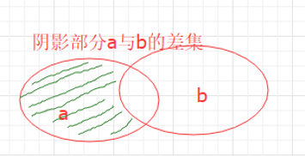
集合操作-difference ()
difference() 两个集合的差集，a中存在，b中不存在
>>> a = {32,12,34}
>>> b = {12,43,23}
>>> a.difference(b)
{32, 34}
>>> a – b
{32, 34}

Slide 52
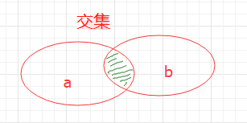
集合操作-intersection ()
intersection()两个集合的交集，a中存在，b中也存在的
>>> a = {32,12,34}
>>> b = {12,43,23}
>>> a.intersection(b)
{12}
>>> a & b
{12}

Slide 53
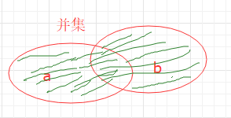
集合操作-union ()
union 并集 包含a中的元素，也包含b中的元素
>>> a = {32, 12, 34}
>>> b = {12, 43, 23}
>>> a.union(b)
{32, 34, 23, 43, 12}
>>> a | b
{32, 34, 23, 43, 12}

Slide 54
集合操作-pop ()
pop 集合pop随机移除某个元素并且获取那个参数,集合pop没有参数
>>> a = {32,12,34}
>>> a.pop()
32
>>> a
{34, 12}
>>>

Slide 55
集合操作-discard ()
discard 移除指定元素
>>> a = {32,12,34}
>>> a.discard(12)
>>> a
{32, 34}
>>>

Slide 56
集合操作-update ()
update 更新集合
>>> a={1,2,3}
>>> b={4,5,6}
>>> a.update(b)
>>> a
{1, 2, 3, 4, 5, 6}

Slide 57
小结

Slide 58
小结
Python 内置函数小结
数学运算
abs() 、 round() 、pow() 、divmod() 、max() 、min() sum() 、eval()
类型转换
int()、float()、str()、ord()、chr()、bool()、bin()、hex()、oct()、list()、tuple()、dict()、bytes()
序列操作
all()、any()、sorted()、reverse()、range()、zip()、enumerate()
集合
add()、clear()、difference()、intersection()、union()、pop()、discard()、update()

Slide 59
练一练
求三组连续自然数的和：求出1到10、20到30和35到45的三个和
100个和尚吃100个馒头，大和尚一人吃3个馒头，小和尚三人吃1个馒头。请问大小和尚各多少人？
指定一个列表，列表里含有唯一一个只出现过一次的数字。写程序找出这个“独一无二”的数字
Notes:
代码请参照word教材

